Slide 1
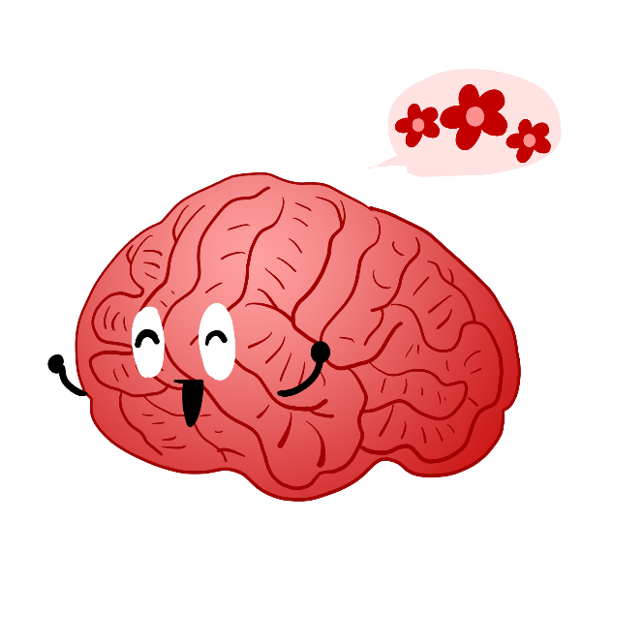





TRƯỜNG TIỂU HỌC LÊ QUÝ ĐÔN
Giáo viên: Nguyễn Thị Hồng Loan

Slide 2







Slide 3







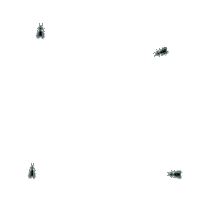

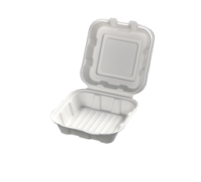
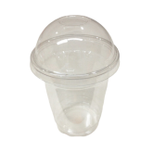
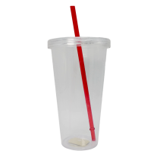
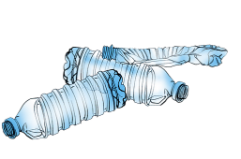
GIẢI CỨU TRƯỜNG HỌC
Trường học đang bị ô nhiễm bởi rác thải.
Em hãy giúp các bạn nhỏ dọn dẹp vệ sinh, làm sạch mái trường thân yêu bằng cách trả lời đúng các câu hỏi nhé!

Slide 4
GIẢI CỨU TRƯỜNG HỌC

Slide 5


Cơ quan thần kinh gồm: não, các dây thần kinh và….?
A. Tủy sống
B. Xương sống
C. Mạch máu

Slide 6
Não nằm ở đâu trong cơ thể?
A. Cột sống
B. Hộp sọ
C. Xương sống

Slide 7


Em hãy nêu chức năng của não

Slide 8

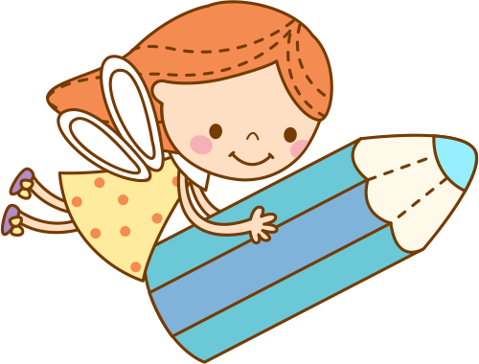


Slide 9
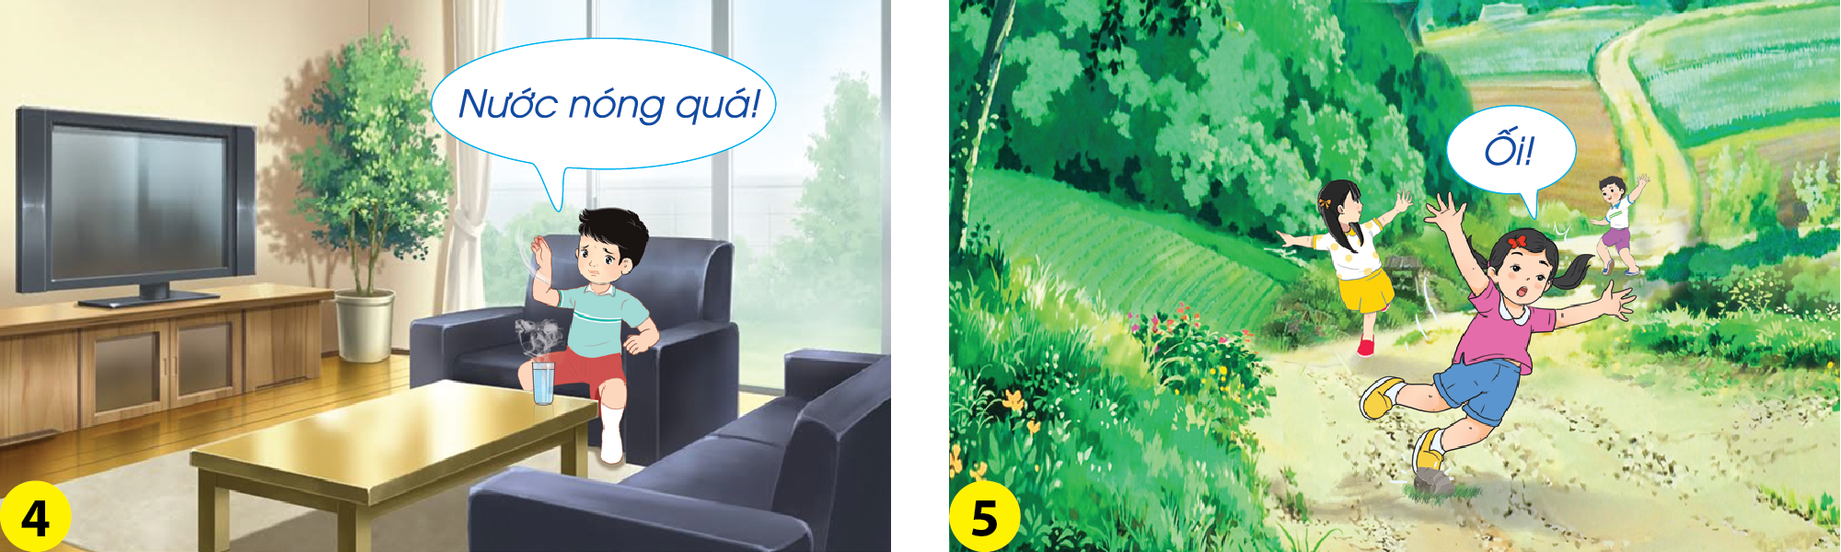
Nói với bạn về nội dung trong các hình sau.
Bộ phận nào của cơ quan thần kinh điều khiển phản ứng của các bạn trong hình?

Slide 10
Bạn nam đang giật mình rụt tay lại vì nước nóng quá.

Slide 11
Bạn nữ bất ngờ trượt chân bị ngã và kêu lên.

Slide 12
Bộ phận nào của cơ quan thần kinh điều khiển phản ứng của các bạn trong hình?
Tuỷ sống và các dây thần kinh.

Slide 13



Khi bất ngờ chạm tay vào cốc nước nóng, tay em sẽ tự động rút lại; khi bất ngờ bị ngã, em sẽ kêu lên,… các phản ứng như vậy gọi là phản xạ. Tủy sống điều khiển các phản xạ này của cơ thể.

Slide 14
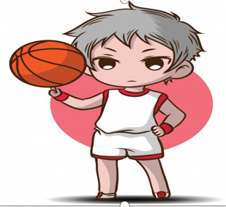
Khi gặp một số tác động bất ngờ, cơ thể của chúng ta sẽ tự động phản ứng lại. Các phản ứng như vậy gọi là phản xạ. Tuỷ sống điều khiển các phản xạ này của cơ thể.

Slide 15
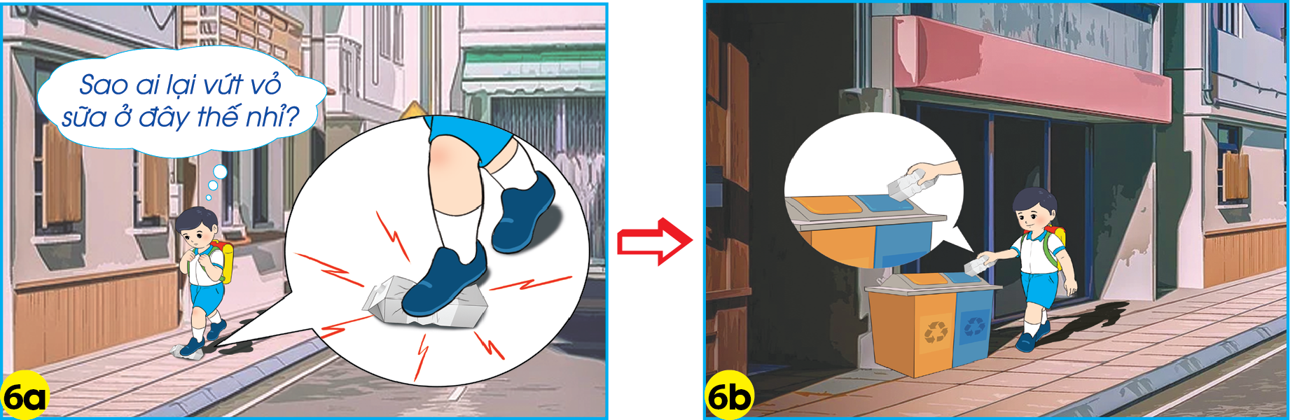
- Nhận xét về suy nghĩ và hoạt động của bạn trong tình huống sau.
- Bộ phận nào của cơ quan thần kinh điều khiển các suy nghĩ và hoạt động đó?

Slide 16
Bạn trai đang đi bộ trên vỉa hè, vô tình chân bạn giẫm phải vỏ hộp sữa. Thấy vậy bạn trai cúi xuống nhặt vỏ sữa và bỏ vào thùng rác gần đó.

Slide 17
- Bộ phận nào của cơ quan thần kinh điều khiển các suy nghĩ và hoạt động đó?
NÃO

Slide 18
Não điều khiển suy nghĩ, cảm xúc, cách ứng xử của chúng ta. Nhờ các dây thần kinh dẫn truyền tín hiệu từ các cơ quan, não tiếp nhận, xử lý các thông tin và đưa ra chỉ dẫn cho các bộ phận cơ thể hoạt động.

Slide 19
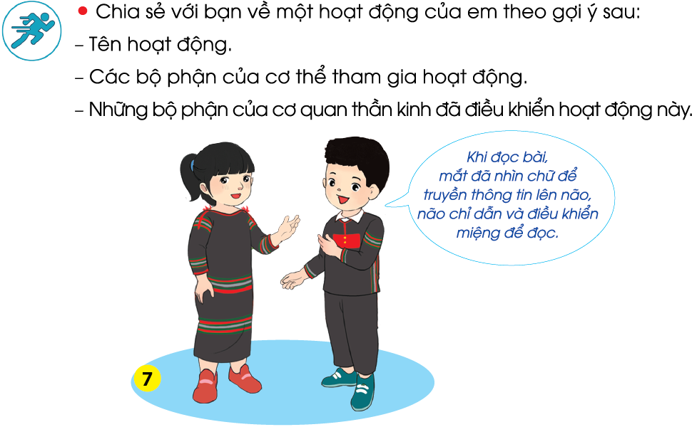
Bạn gái chạm tay vào cốc nước nóng, bạn ấy sẽ rụt tay lại. Do tủy sống điều khiển rụt tay lại.

Slide 20
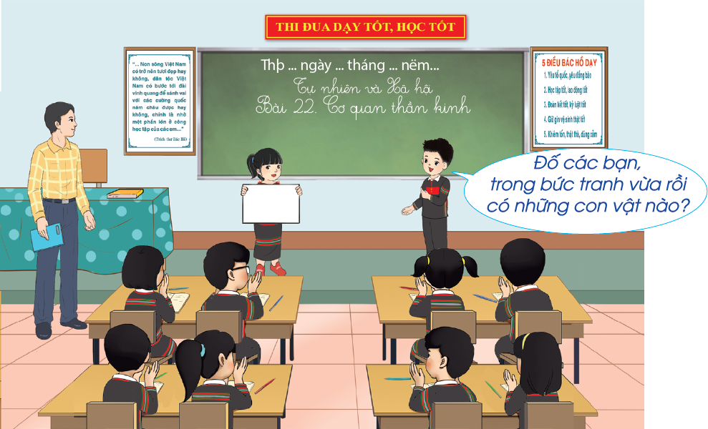
Bạn gái chạm tay vào cốc nước nóng, bạn ấy sẽ rụt tay lại. Do tủy sống điều khiển rụt tay lại.
TRÒ CHƠI:
AI NHỚ NHANH HƠN

Slide 21
Bạn gái chạm tay vào cốc nước nóng, bạn ấy sẽ rụt tay lại. Do tủy sống điều khiển rụt tay lại.
LUẬT CHƠI
GV chia lớp thành các đội chơi.
GV tổ chức HS quan sát một bức tranh với nhiều đồ vật hoặc con vật trong một phút, sau đó các đội ghi nhanh tên các đồ vật hoặc con vật vừa quan sát được vào giấy.
Đội nào ghi chính xác và nhiều đồ vật hoặc con vật hơn sẽ chiến thắng.

Slide 22


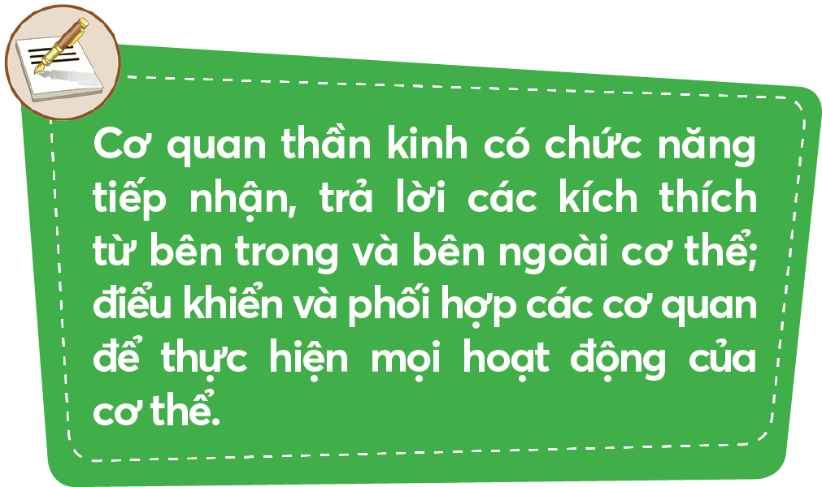


KẾT LUẬN

Slide 23


Slide 24





Slide 25




Trò chơi
Tôi là bộ phận nào

Slide 26

Luật chơi
Mỗi bạn đóng 1 vai nói về chức năng của từng bộ phận của cơ quan thần kinh, bạn khác trả lời bộ phận đó là gì ở trong nhóm.

Slide 27





Về nhà
Suy nghĩ, tìm hiểu về việc:
Cần làm gì để chăm sóc và bảo vệ cơ quan thần kinh

Slide 28

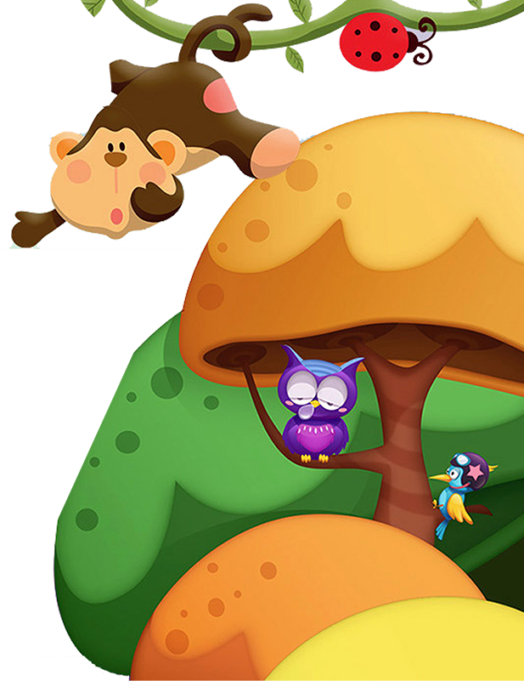

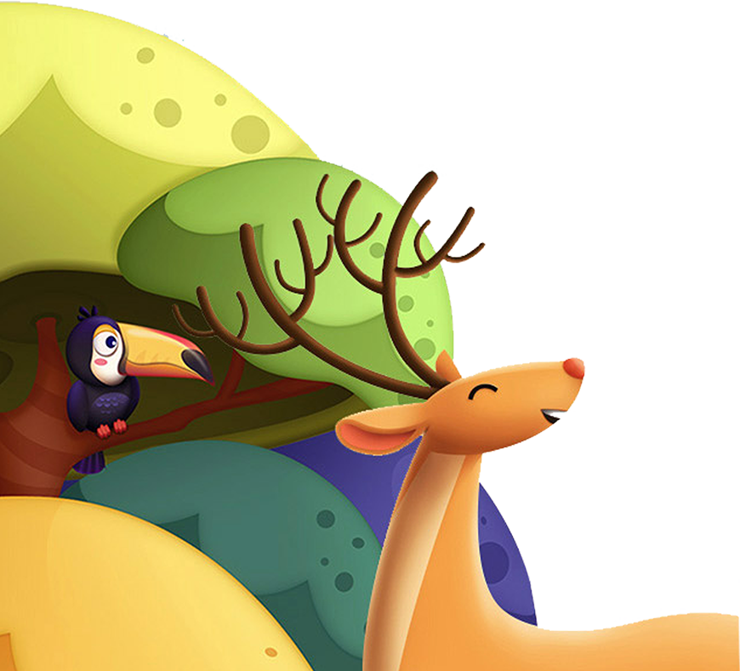
TẠM BIỆT VÀ
HẸN GẶP LẠI

